Slide 1
Merná tepelná kapacita látky

Slide 2
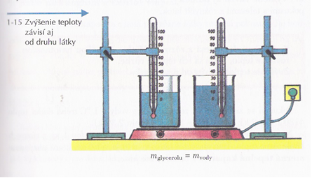
Zohrievajme na platni vopred rozohriateho elektrického variča dve nádoby (obr). V jednej z nich je voda s hmotnosťou 250 g a v druhej glycerol s takou istou hmotnosťou a rovnakou začiatočnou teplotou, napr. 20°C.

Slide 3
Pri stálom miešaní odčitujeme teplotu vždy po uplynutí jednej minúty súčasne na oboch teplomeroch. Výsledky zapíšeme do tabuľky a zakreslíme do grafu.

Slide 4
Z nášho pokusu môžeme usúdiť, že zvýšenie teploty telesa pri tepelnej výmene závisí od látky. Tento výsledok bol potvrdený mnohými pokusmi s telesami z rôznych látok.
Keď prijmú dve telesá z rôznych látok s rovnakou hmotnosťou rovnaké teplo, zvýši sa ich teplota rôzne. Zvýšenie teploty závisí od druhu látky.
Zistilo sa, že na zohriatie
1 kg vody o 1 °C treba dodať teplo 4 180 J = 4,2 kJ;
a na zohriatie
1 kg glycerolu o 1 °C potrebujeme 2,39 kJ

Slide 5
Na zvýšenie teploty o 1°C prijmú telesá s hmotnosťou 1 kg z rôznych látok rôzne teplo. Túto vlastnosť vyjadruje veličina, ktorú nazývame merná tepelná kapacita látky a označujeme ju c.
http://planetavedomosti.iedu.sk/index.php/search/results/V%C3%BDmena_tepla_/_Ako_meriame_teplo,3,0,1817;1851;1867,tepeln%C3%A1_kapacita,25,7,tn,1.html
Merná tepelná kapacita c bola pre rôzne látky určená pokusmi. Jej hodnoty sa udávajú v jednotkách $\frac{kJ}{kg °C}$.
V tabuľke sú uvedené hodnoty pre niektoré látky.
Hodnoty uvedené v tabuľke zodpovedajú začiatočnej teplote 20°C.

Slide 6
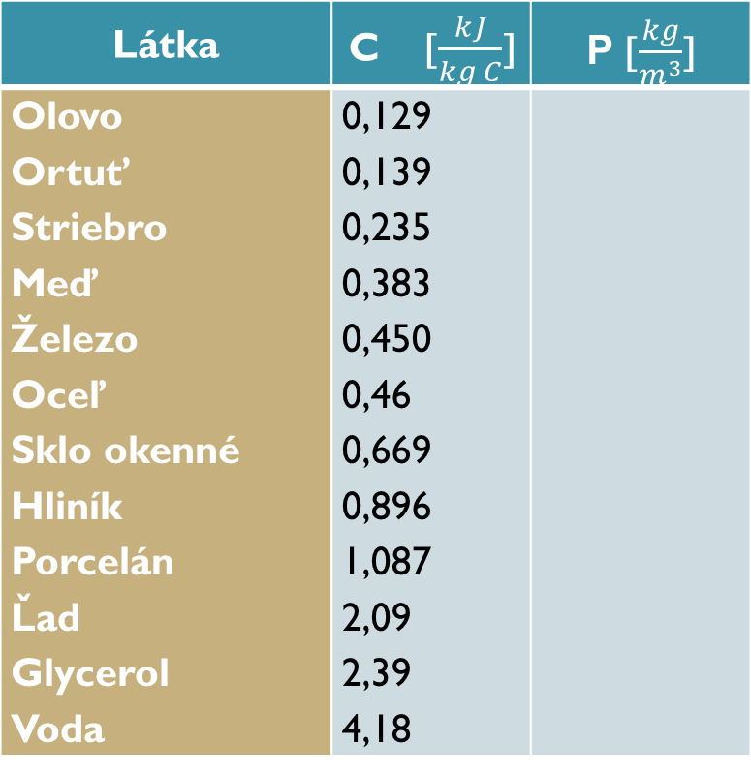
Vypočítaj približne koľkokrát je väčšia merná tepelná kapacita vody ako olova či ortuti pri rovnakej hmotnosti a rovnakom zvýšení teploty. Dú: doplňte tabuľku o hustotu látok. Čo ste si všimli?
Látka | C [$\frac{kJ}{kg C}$] | Ρ [$\frac{kg}{m^{3}}$]
Olovo Ortuť Striebro Meď Železo Oceľ Sklo okenné Hliník Porcelán Ľad Glycerol Voda | 0,129 0,139 0,235 0,383 0,450 0,46 0,669 0,896 1,087 2,09 2,39 4,18

Slide 7
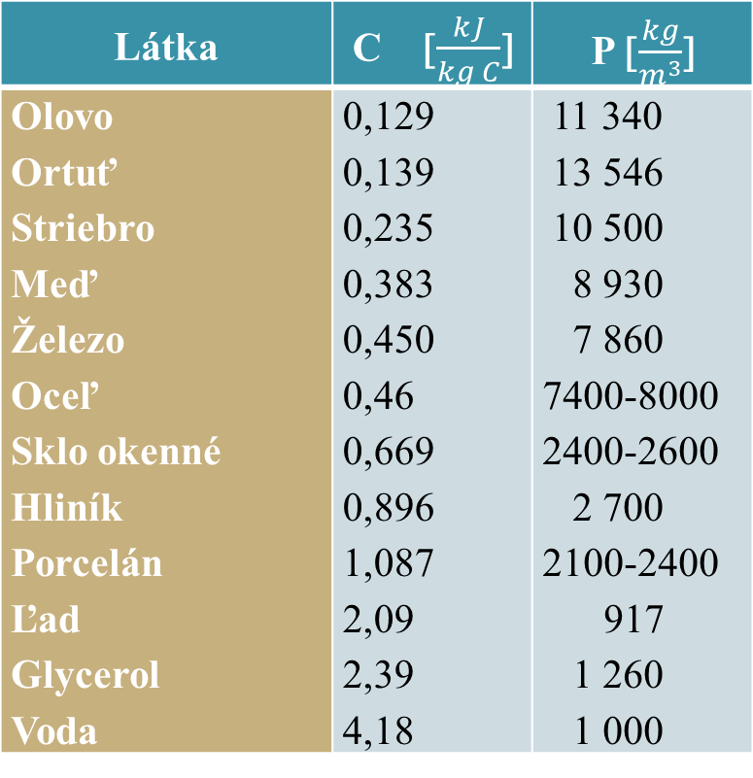
Čim väčšia je hustota látky tým je merná tepelná kapacita c menšia (t.z. skôr sa zahreje a aj ochladí)
Látka | C [$\frac{kJ}{kg C}$] | Ρ [$\frac{kg}{m^{3}}$]
Olovo Ortuť Striebro Meď Železo Oceľ Sklo okenné Hliník Porcelán Ľad Glycerol Voda | 0,129 0,139 0,235 0,383 0,450 0,46 0,669 0,896 1,087 2,09 2,39 4,18 | 11 340 13 546 10 500 8 930 7 860 7400-8000 2400-2600 2 700 2100-2400 917 1 260 1 000

Slide 8
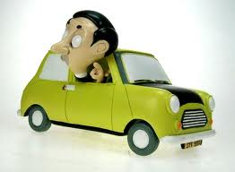
Výpočtom sme zistili, že 1 kg vody na ohriatie o 1°C príjme asi 32-krát väčšie teplo ako olovo a 30-krát väčšie teplo ako ortuť pri rovnakej hmotnosti a rovnakom zvýšení teploty.
Vďaka tomu je voda výhodná na použitie v ústrednom kúrení alebo na chladenie motora automobilu.

